Slide 1

VUEJS 项目
— 网易严选
党 月

Slide 2
目 录
01
02
03
04
项目介绍
项目开发思维导图
组件及功能详解
项目开发问题总结

Slide 3

01 项目介绍
1.1 项目开发背景
1.2 项目需求分析
1.3 项目所用技术
1.4 项目主要页面

Slide 4
1.1 项目开发背景
网易严选是网易旗下原创生活类自营电商品牌， 随着移动电子产品的发展, 越来越多的电商平台推出移动端APP，本项目属于电商网站，是为网易严选开发的移动端电子商务平台，以方便其商品进行线上交易。

Slide 5
1.2 项目需求分析
后台数据分析
模拟Json数据
后台框架express
Express搭建静态服务器
接口配置
网易严选
前端页面及功能分析

Slide 6
1.3 项目所用技术
vuex
Vue cli
Vue
Swiper
搭建交互式的项目
vue-router、vue传值、vue指令、生命周期、路由守卫等
主要用于项目中公共状态管理部分
使用swiper插件完成项目中的轮播图功能
Node
Express
fetch
网易严选
通过fetch由前端向后端发起请求，并接收后端返回的数据
使用express搭建后端服务器，配置后端路由，使用fs模块对json数据增删改查

Slide 7

1.4 项目主要页面
登录
个人中心
购物车
商品列表
注册
搜索
识物
首页
商品详情
分类

Slide 8
02 项目开发思维导图

Slide 9
03 组件及功能详解
3.1 首页
3.2 分类、商品列表、商品详情
3.3 登录、注册
3.4 购物车

Slide 10
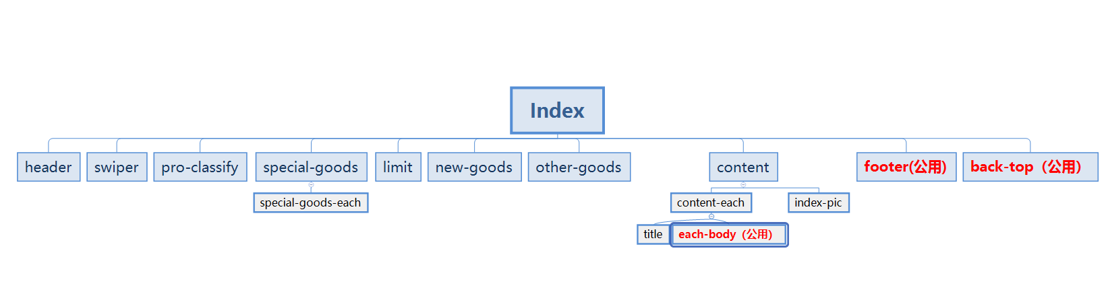
3.1 首页

Slide 11
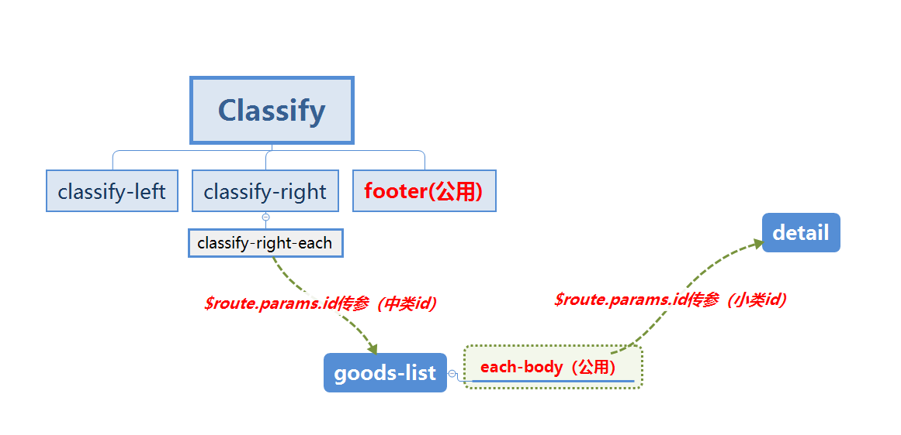
3.2 分类、商品列表、商品详情

Slide 12
3.3 登录、注册
用户注册
账号密码
正则验证
账号是否
已经存在
注册完成将用户信息保存
当用户输入用户名和密码时，判断用户名和密码的输入是否符合规范
当用户将账号输入完毕，判断用户名是否已经被注册
当用户输入了符合规定的
账号和密码，完成注册

Slide 13

3.3 登录、注册
用户登录
正则匹配
用户、密码匹配
登录成功
当用户输入账号和密码时，判断账号和密码是否符合规范
当用户输入账号密码时，判断账号和密码是否匹配
用户登录成功，将账号密码保存在本地，并跳转至首页
01
02
03

Slide 14
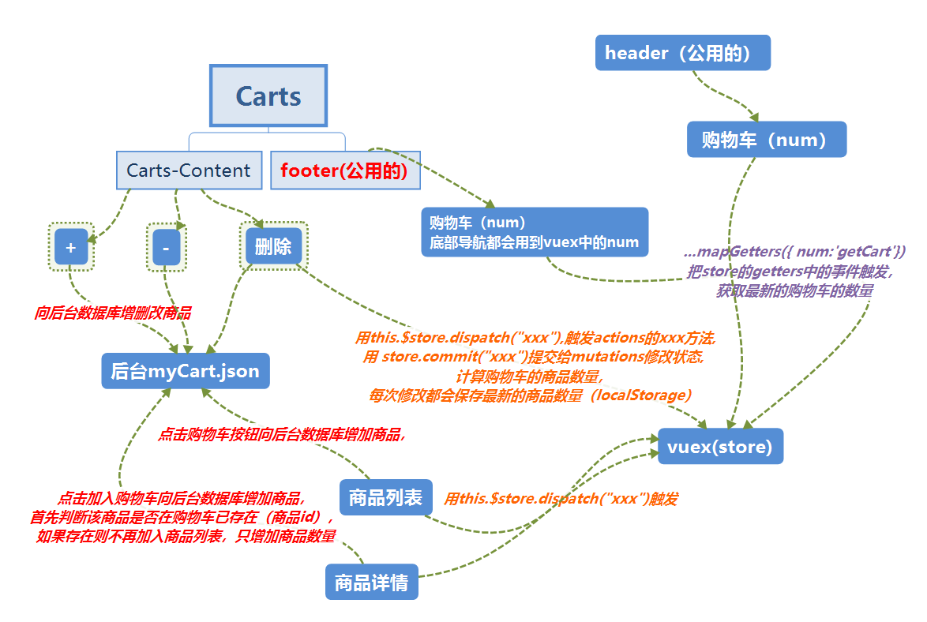
3.4 购物车

Slide 15
04 项目开发问题总结
组件拆分
某些页面的组件拆分的不是特别细，不能使复用性达到最优
开发效率
开发效率需要提高
功能没有完全实现
比如：不同用户名对应各自的购物车信息
未能使用一些项目管理工具
和插件
比如：sass、elementUI等

Slide 16
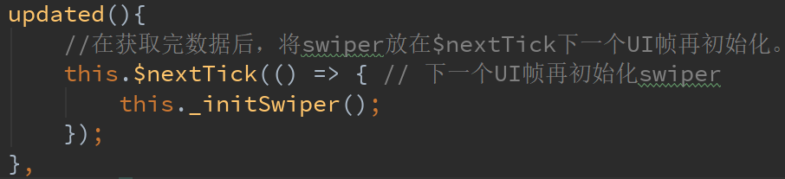
本次项目中碰到的问题及bug
1、数据处理问题：
数据处理一定需要根据所有页面的详细信息进行分类，比如所有商品的信息一定以一套数据，这样根据商品id（唯一的id），数据渲染就比较方便，包括购物车判断加入的商品是否已经添加过
2、swiper插件的引入：
问题：轮播图播放一轮不能循环自动播放
处理：
3、在index.html中引入文件（如css、js文件），同级目录下不能用./,否则刷新页面会报错，也会影响布局

Slide 17
感谢聆听！
Best wish!

